Slide 1
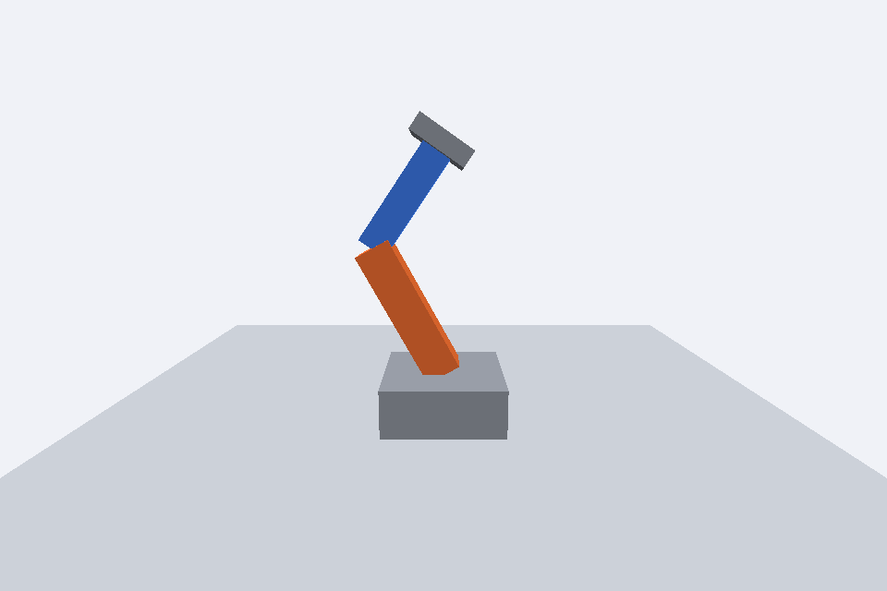
Grafo de Cena
Python e OpenGL
Object3D, Mesh, Camera e Renderer: organizando a cena em árvore
Meta da aula: um braço robótico articulado
Prof. Rodrigo Fernandes dos Santos · Computação Gráfica · Unipac Barbacena
Notes:
Abertura (1 min). Esta aula fica entre Transformações e Texturas. Mostre a imagem: no fim da aula cada dupla monta este braço robótico, que se dobra pelas articulações com o teclado.

Slide 2
Objetivos e percurso da aula
1
Organizar objetos em uma árvore (grafo de cena)
Scene
2
Calcular a matriz do mundo a partir dos pais
Mesh
Object3D
3
Separar Geometry, Material, Mesh e Renderer
4
Usar pivôs e mover a câmera como um objeto
Mesh
90 minutos
Conceitos · 30 min
Demonstrações · 35 min
Atividade · 25 min
Notes:
Objetivos (2 min). Leia os quatro objetivos. A aula alterna conceito e demonstração e termina com 25 minutos de atividade em dupla. O framework desta aula é o mesmo que a turma vai usar na aula de Texturas.

Slide 3
Onde paramos: matrizes à mão
atividade_sistema_solar.py (aula anterior)
Problemas
orbita = Rz(anguloOrbita) @ T(0.6, 0, 0)
matrizPlaneta = orbita @ Rz(rot) @ S(0.1)
matrizLua = orbita @ Rz(anguloLua) \
@ T(0.2, 0, 0) @ S(0.05)
for objeto, matriz in [...]:
modelMatrix.data = matriz; ...
A lua repete a matriz do planeta
Cada objeto: upload e draw à mão
Difícil de crescer: e com 50 objetos?
Ideia da aula: cada objeto guarda só a sua matriz LOCAL e conhece o seu pai. O framework calcula a matriz do mundo e desenha a árvore inteira com uma chamada: renderer.render(scene, camera)
Notes:
Motivação (3 min). Na atividade de Transformações a lua precisou repetir a matriz da órbita do planeta e cada objeto pedia o próprio upload e draw. Com dez objetos isso vira um emaranhado. O grafo de cena guarda a matriz local de cada objeto e calcula sozinho a matriz do mundo, multiplicando pelos pais.

Slide 4
Grafo de cena: uma árvore de objetos
Scene
Nó: matriz local + pai + filhos
Raiz: a Scene
Mover o pai move todos os descendentes
Nós invisíveis (Object3D) agrupam ou servem de pivô
raiz
Camera
Carro
Árvore
Object3D
Mesh
Mesh
Roda 1
Roda 2
Mesh
Mesh
Notes:
Grafo de cena (3 min). Cada nó tem uma matriz local, um pai e uma lista de filhos. A raiz é a Scene. Mostre que alguns nós são visíveis (Mesh) e outros não (Object3D vazio, usado como pivô ou grupo). Pergunte: se eu girar o 'Carro', o que acontece com as rodas?

Slide 5
A classe Object3D
class Object3D:
def __init__(self):
self.transform = Matrix.makeIdentity()
self.parent = None
self.children = []
def add(self, child):
self.children.append(child)
child.parent = self
def applyMatrix(self, matrix, localCoord=True):
if localCoord:
self.transform = self.transform @ matrix
else:
self.transform = matrix @ self.transform
transform
matriz LOCAL 4x4, relativa ao pai
add(filho)
liga pai e filho nos dois sentidos
rotateX / translate
atalhos para applyMatrix (e scale, rotateY...); locais por padrão
Notes:
Object3D (3 min). Abra core/object3D.py. São três atributos: transform, parent e children. add() liga pai e filho nos dois sentidos. Os métodos translate, rotateX/Y/Z e scale chamam applyMatrix, que multiplica à direita (local) por padrão. É exatamente a regra global/local da aula de Transformações.

Slide 6
Matriz do mundo: multiplicando pelos pais
def getWorldMatrix(self):
if self.parent is None:
return self.transform
pai = self.parent.getWorldMatrix()
return pai @ self.transform
Scene
orbitaPlaneta
Exemplo: a lua do sistema solar
orbitaLua
mundoLua = cena @ orbitaPlaneta @ orbitaLua @ lua
Cada fator é a matriz local de um nó do caminho até a raiz.
lua
↑ sobe até a raiz
Notes:
getWorldMatrix (3 min). A matriz do mundo é a do pai (já no mundo) vezes a local. A recursão sobe até a raiz. Para a lua: Scene @ órbitaPlaneta @ órbitaLua @ lua. É o mesmo produto que a turma escreveu à mão na aula anterior, só que agora o framework monta sozinho.

Slide 7
setPosition, translate e a ordem local
setPosition([x, y, z])
translate(x, y, z)
Troca só a posição (última coluna). A rotação e a escala ficam como estão.
Multiplica à direita: anda nos eixos do PRÓPRIO objeto, já girados e escalados.
obj.setPosition([0, 0.6, 0])
obj.rotateZ(pi / 2)
obj.translate(1, 0, 0) # vai para +y
Cuidado: scale(0.4) seguido de translate(1, 0, 0) desloca só 0.4. Posicione primeiro e escale depois.
Notes:
Posicionar (3 min). setPosition troca só a última coluna da matriz local, sem mexer na rotação. translate é local: depois de girar, anda na direção nova. Destaque o caso da escala: scale antes de translate faz a translação também ser escalada. É um erro comum na atividade de Texturas.

Slide 8
Pergunta rápida 1
O pai está em (1, 0, 0), sem rotação. O filho tem posição local (0, 2, 0). Onde está o filho no mundo?
A
B
C
D
(0, 2, 0)
(1, 0, 0)
(1, 2, 0)
(0, 0, 0)
Discuta com a dupla por 1 minuto antes de responder.
Notes:
Pergunta 1 (2 min). Correta: C. Mundo do filho = mundo do pai @ local, o que dá (1, 0, 0) + (0, 2, 0). A alternativa A é quem esquece o pai. Pergunte: e se o pai girar 90° em Z? O filho vai para (-1, 0, 0), porque o (0, 2, 0) local é girado.

Slide 9
Mesh = Geometry + Material
Geometry
Material
Mesh
+
=
vértices: vertexPosition, vertexColor
shaders + uniforms + settings
Object3D + VAO
class Mesh(Object3D):
def __init__(self, geometry, material):
super().__init__()
self.geometry, self.material = geometry, material
self.vaoRef = glGenVertexArrays(1)
glBindVertexArray(self.vaoRef)
for name, attribute in geometry.attributes.items():
attribute.associateVariable(material.programRef, name)
Notes:
Mesh (3 min). A Mesh é um Object3D visível: tem posição na árvore e ainda junta a geometria (o QUE desenhar) com o material (COMO desenhar). No construtor, ela cria um VAO que liga cada atributo da geometria à variável de mesmo nome no shader do material.

Slide 10
Geometry: os vértices do objeto
class Geometry:
def __init__(self):
self.attributes = {}
self.vertexCount = 0
def addAttribute(self, dataType, name, data):
self.attributes[name] = Attribute(
dataType, data)
BoxGeometry
Centrada na origem local
vertexPosition: 36 posições
vertexColor: uma cor por face
Nome da chave = nome do 'in' no shader
geometry = BoxGeometry(width=0.3, height=1.2, depth=0.3)
# 36 vértices: 6 faces x 2 triângulos x 3
Notes:
Geometry (3 min). A geometria é um dicionário de atributos, cada um um Attribute com buffer na GPU. O nome da chave precisa ser igual ao 'in' do vertex shader. BoxGeometry tem 6 faces x 2 triângulos = 36 vértices e uma cor por face. Os parâmetros width, height e depth permitem caixas compridas, como o braço da atividade.

Slide 11
Material: shaders e uniforms
uniform mat4 projectionMatrix;
uniform mat4 viewMatrix;
uniform mat4 modelMatrix;
gl_Position = projectionMatrix
* viewMatrix * modelMatrix
* vec4(vertexPosition, 1.0);
programRef
programa de shaders compilado
uniforms
dicionário nome → Uniform
material = BasicMaterial({
'baseColor': [0.25, 0.5, 0.95],
'useVertexColors': True,
})
# dicionário: nome -> Uniform
material.uniforms['baseColor'].data
model / view / projection
preenchidas pelo Renderer a cada quadro
Notes:
Material (3 min). O Material compila o programa e guarda um dicionário de uniforms. As três matrizes (model, view, projection) já nascem no Material e são preenchidas pelo Renderer. BasicMaterial acrescenta baseColor e useVertexColors. setProperties muda qualquer uniform pelo nome.

Slide 12
Renderer: desenhando a árvore inteira
def render(self, scene, camera):
glClear(GL_COLOR_BUFFER_BIT | GL_DEPTH_BUFFER_BIT)
camera.updateViewMatrix()
for mesh in scene.getDescendantList():
if not isinstance(mesh, Mesh):
continue
mat = mesh.material
glUseProgram(mat.programRef)
glBindVertexArray(mesh.vaoRef)
u = mat.uniforms
u['modelMatrix'].data = mesh.getWorldMatrix()
u['viewMatrix'].data = camera.viewMatrix
u['projectionMatrix'].data = camera.projectionMatrix
for uniform in u.values():
uniform.uploadData()
glDrawArrays(GL_TRIANGLES, 0, mesh.geometry.vertexCount)
1
Percorre a árvore
2
Ignora nós invisíveis
3
Calcula a matriz do mundo
4
Envia uniforms e desenha
Notes:
Renderer (3 min). Um único método percorre a árvore e, para cada Mesh, usa o programa e o VAO, preenche as três matrizes, envia os uniforms e desenha. Note a câmera: o Renderer atualiza a viewMatrix dela antes. Compare com o loop manual da aula anterior.

Slide 13
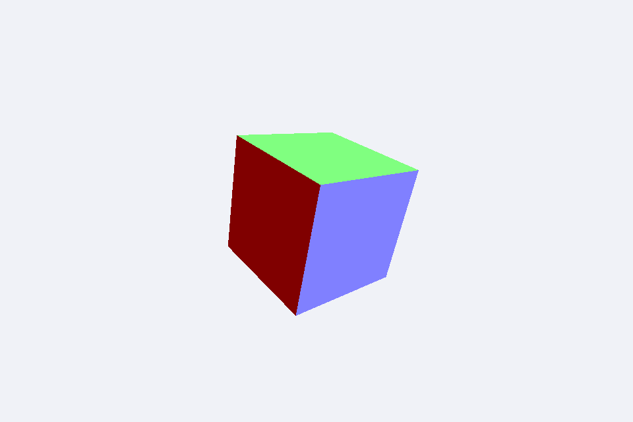
Demo 1: a receita de uma cena
self.renderer = Renderer()
self.scene = Scene()
self.camera = Camera(aspectRatio=960 / 640)
self.camera.setPosition([0, 0, 3])
geometry = BoxGeometry()
material = BasicMaterial(
{'useVertexColors': True})
self.mesh = Mesh(geometry, material)
self.scene.add(self.mesh)
# update()
self.mesh.rotateY(0.9 * self.deltaTime)
self.renderer.render(self.scene, self.camera)
demo1_cena.py: faces coloridas por eixo
Notes:
Demo 1 (3 min). Execute demo1_cena.py e abra o código: são poucas linhas para montar Renderer, Scene, Camera e Mesh. Em update(), só duas rotações locais e uma chamada de render. Pergunte: onde está a matriz de projeção? Resposta: dentro da Camera.

Slide 14
Pergunta rápida 2
Qual classe guarda as POSIÇÕES dos vértices de um objeto?
A
B
C
D
Geometry
Material
Renderer
Scene
Discuta com a dupla por 1 minuto antes de responder.
Notes:
Pergunta 2 (2 min). Correta: A. A Geometry guarda os atributos (posições e cores). O Material guarda shaders e uniforms; o Renderer só percorre e desenha; a Scene é a raiz da árvore.

Slide 15
O sistema solar com hierarquia
orbitaPlaneta = Object3D()
scene.add(orbitaPlaneta)
planeta = caixa(0.5, 0.5, 0.5, AZUL)
planeta.setPosition([2.6, 0, 0])
orbitaPlaneta.add(planeta)
orbitaLua = Object3D()
orbitaLua.setPosition([2.6, 0, 0])
orbitaPlaneta.add(orbitaLua)
lua.setPosition([0.7, 0, 0])
orbitaLua.add(lua)
# update(): só rotações locais
orbitaPlaneta.rotateY(0.6 * dt)
planeta.rotateY(2.5 * dt)
Scene
sol
orbitaPlaneta
gira
pivô
planeta
orbitaLua
lua
Notes:
Hierarquia (4 min). Compare com o slide 3. Cada objeto guarda só o próprio movimento. A órbita do planeta é um Object3D vazio no centro: girá-lo leva o planeta. A órbita da lua fica na posição do planeta, como filha da órbita do planeta, para não herdar a rotação própria dele.

Slide 16
Pivôs: girar pela articulação
Sem pivô
Com pivô
A caixa gira pelo CENTRO
Object3D vazio na articulação
ombro
ombro.add(braco)
braco.setPosition([0, 0.6, 0])
ombro.rotateZ(a)
braco.rotateZ(a)
Notes:
Pivôs (4 min). Toda rotação acontece em torno da origem LOCAL do objeto. Uma caixa é criada centrada, então gira pelo meio. Para girar pela ponta, criamos um Object3D vazio na articulação e penduramos a caixa nele, deslocada metade do comprimento. É a chave da atividade do braço robótico.

Slide 17
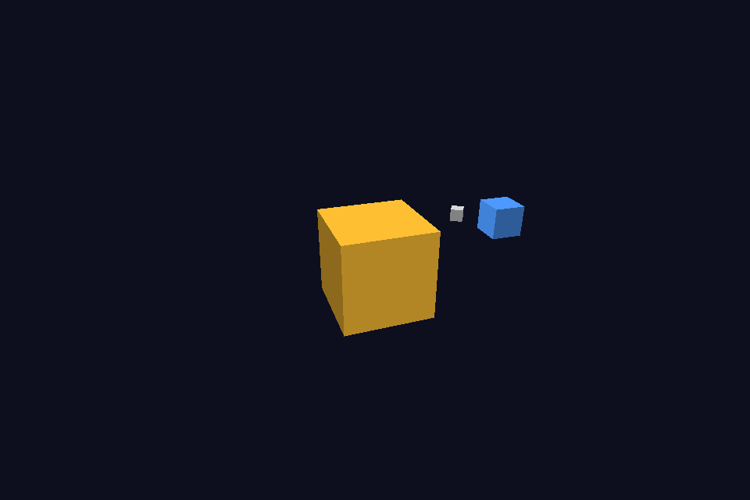
Demo 2: hierarquia em movimento
ESPAÇO
pausa e retoma
ESC
fecha
P
salva captura
Desafio rápido
E se orbitaLua for filha do planeta? Preveja antes de rodar.
demo2_hierarquia.py
Notes:
Demo 2 (3 min). Execute demo2_hierarquia.py. ESPAÇO pausa. Mostre o código: o update tem apenas quatro rotações locais. Peça para a turma prever o que acontece se a orbitaLua for filha do planeta em vez da orbitaPlaneta (a lua passa a girar na velocidade da rotação própria do planeta). Se der tempo, faça a troca ao vivo.

Slide 18
A câmera também é um Object3D
class Camera(Object3D):
def updateViewMatrix(self):
self.viewMatrix = np.linalg.inv(
self.getWorldMatrix())
viewMatrix = inversa
Move o mundo ao contrário da câmera
Rig + câmera
Pivô para virar e filho para inclinar
rig = Object3D() # gira em Y (Q E)
rig.setPosition([0, 3, 9])
scene.add(rig)
camera = Camera(aspectRatio=960 / 640)
rig.add(camera) # inclina em X (setas)
Perspectiva
projectionMatrix também mora na Camera
Notes:
Câmera (3 min). A Camera herda de Object3D, então tem posição, rotação e até pai. A viewMatrix é a inversa da matriz do mundo da câmera: andar com a câmera para a direita equivale a deslizar a cena para a esquerda. O 'rig' é um Object3D que gira na horizontal; a câmera filha inclina para cima e para baixo sem entortar o horizonte.

Slide 19
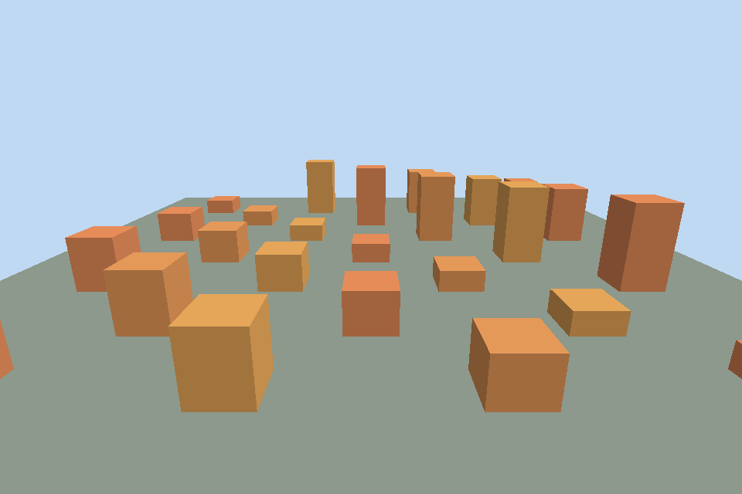
Demo 3: navegando com a câmera
W A S D
anda (local ao rig)
Q E
vira à esquerda / direita
R F
sobe / desce
↑ ↓
inclina a câmera
Experimente: incline com ↓ e ande com W. A câmera anda na horizontal, pois quem anda é o rig.
demo3_camera.py
Notes:
Demo 3 (4 min). Execute demo3_camera.py. Vire com Q e ande com W: o movimento é local ao rig, então a câmera anda para onde está olhando. Incline com as setas e mostre que W continua andando na horizontal, porque a inclinação está na câmera filha e não no rig.

Slide 20
Pergunta rápida 3
A câmera anda para a DIREITA. Na tela, para onde parecem ir os objetos parados?
A
B
C
D
Direita
Esquerda
Não se movem
Para cima
Discuta com a dupla por 1 minuto antes de responder.
Notes:
Pergunta 3 (2 min). Correta: B. A viewMatrix é a inversa da matriz da câmera: mover a câmera para +x equivale a mover a cena para -x. Confirme com a tecla D na demo 3.

Slide 21
Erros comuns
1
Objeto sumiu
2
Gira pelo meio
3
Peça não acompanha
Não foi adicionado à cena nem a um pai que está na cena
Falta um pivô na articulação
Pai errado no add(): confira a árvore
4
Distância encolheu
5
Depende do FPS
6
Herdou rotação extra
scale antes de translate: posicione primeiro
Falta multiplicar por self.deltaTime
Filho do objeto que gira, e não do pivô
Notes:
Erros comuns (3 min). Passe pelos seis. Na atividade, peça para a turma consultar este slide antes de chamar o professor.

Slide 22
Resumo da aula
mundo =
pai @ local
Geometry +
Material
Pivô
Câmera
getWorldMatrix sobe a árvore
a Mesh junta o quê e o como
Object3D vazio na articulação
é um Object3D; view = inversa
Notes:
Resumo (2 min). Leia os quatro cartões. Avise que a próxima aula, de Texturas, usa exatamente este framework, trocando BasicMaterial por TextureMaterial.

Slide 23
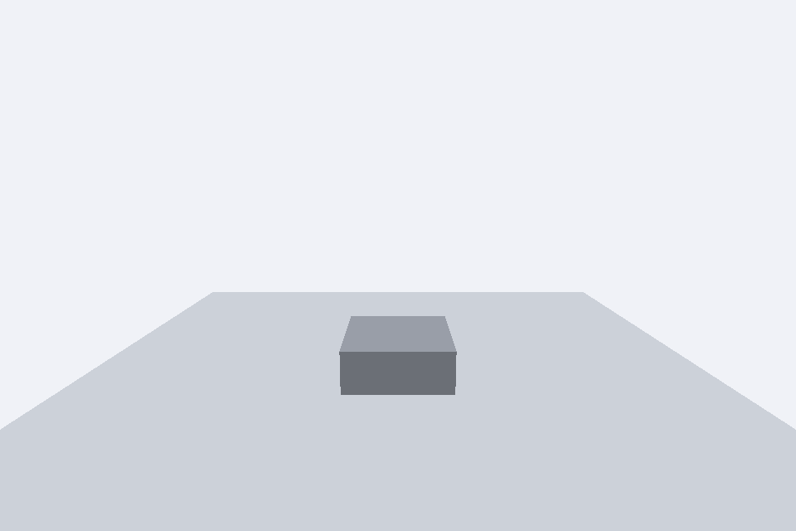
Atividade em dupla: braço robótico
Arquivo: atividade_braco.py · complete os TODO
1
Ombro: pivô no topo da base + braço laranja
2
Cotovelo: pivô na ponta do braço + antebraço azul
Início
Esperado
3
Garra: caixa cinza na ponta do antebraço
Árvore esperada:
cena → base → ombro
├ braço
└ cotovelo
├ antebraço
└ garra
4
Base: A / D giram tudo em torno de Y
5
Articulações: W / S no ombro, I / K no cotovelo (eixo Z)
caixa(largura, altura, profundidade, cor) é centrada na origem local.
Notes:
Atividade (2 min de orientação). Mostre atividade_braco.py: chão e base prontos, a função caixa() e os TODOs. Dica principal: um Object3D em cada articulação, com a caixa deslocada metade do comprimento. Circule pela sala nos 20 minutos seguintes.

Slide 24
Entrega e critérios da atividade
Ombro como pivô + braço | 2
Cotovelo como pivô + antebraço | 2
Garra na ponta | 1
Base gira com A / D | 1
Articulações W/S e I/K | 2
Explicação dos pivôs | 1
Código executável e entrega | 1
Total | 10
Entregar
atividade_braco.py alterado
Captura com o braço dobrado (tecla P)
Nomes dos dois integrantes
Um parágrafo: por que usar pivôs em vez de girar as caixas?
25 min · em dupla
Notes:
Entrega (3 min ao final). Tempo total: 25 minutos, sendo 2 de orientação, 20 de desenvolvimento e 3 para a entrega. A captura com o braço dobrado é salva com a tecla P. A rubrica detalhada está em professor/RUBRICA.md.

